Slide 1

WELKOM
Informatiebijeenkomst
aanbesteding preventieve hulp en ondersteuning
Wageningen

Slide 2
Programma
Opening
Stand van zaken Samen Wageningen 2.0
Informatie over het Kwaliteitskompas
Informatie uitvoering gemeente
Ruimte voor het stellen van vragen
Afsluiting

Slide 3
Samen Wageningen 2017
Samen Wageningen 2.0
Behoud visie beleid 2017 als fundament voor het sociaal domein
2.0 basis voor verdere uitwerking en ontwikkeling
2.0 maatschappelijke resultaten voor aanbesteding

Slide 4

Kwaliteits-kompas
Instrument om complexe vraagstukken in gezamenlijkheid op te pakken
Structureert en ordent het gezamenlijk denkproces
Creëert gemeenschappelijke taal
Stuurt op realiseren van maatschappelijke effecten en kwaliteit

Slide 5
Outcomegericht werken met het kwaliteitskompas
    Vooraf bepalen wat je wilt bereiken (maatschappelijk resultaat)
    waaraan je dat kunt aflezen (indicatoren, meetbaar en merkbaar)
    wanneer je het een succes vindt
    Gericht op maatschappelijk resultaat
    Langs principes / kernwaarden
    In samenwerking met maatschappelijke partners
    Als een interactief en cyclisch proces
    Met de nadruk op leren en verbeteren
    Vanuit het perspectief van de inwoner
Notes:
Je hebt directe effecten van je werk, dat zit in stap 5 van het kompas en ligt binnen de beinvloedingssfeer van een organisatie, je hebt hogere effecten van je werk, dat zit in stap 2 van het kompas en dat ligt niet binnen de beinvloedingssfeer van een organisatie, maar is ook afhankelijk van de prestaties en bijdragen van andere organisaties en macro ontwikkelingen. Ambitie is iets waar je naar streeft.

Slide 6
Kwaliteitskompas
Monitoring en ambitie
Maatschappelijke resultaten
Activiteiten
Input kwaliteit
Outcome
Verbetercyclus

Slide 7

Maatschappelijke partners aanzet
Omschrijf:
Welke bijdrage levert de maatschappelijke partner aan het realiseren van maatschappelijke resultaten
Stap 5 outcome
Welke activiteiten gaat de maatschappelijke partner inzetten om die bijdrage te realiseren
Stap 3 activiteiten
Welke indicatoren geven aan of de maatschappelijke partner die bijdrage ook aan het realiseren is
Stap 5: inzicht in outcome

Slide 8
Uitdaging bij realiseren van het resultaat
    Uitdaging:
    gaat meestal om ingewikkelde vraagstukken en om menselijk gedrag. Maakt het lastig om te bepalen in hoeverre activiteiten bijdragen aan het bereiken het gewenste resultaat
    Veel factoren kunnen invloed hebben op het wel of niet bereiken van het resultaat:
    Gewijzigde omstandigheden
    Landelijke ontwikkelingen
    Verantwoordelijke personen in uitvoering/wisseling van medewerkers
    Bekendheid van een voorziening neemt toe
    etc
Notes:
Je hebt directe effecten van je werk, dat zit in stap 5 van het kompas en ligt binnen de beinvloedingssfeer van een organisatie, je hebt hogere effecten van je werk, dat zit in stap 2 van het kompas en dat ligt niet binnen de beinvloedingssfeer van een organisatie, maar is ook afhankelijk van de prestaties en bijdragen van andere organisaties en macro ontwikkelingen. Ambitie is iets waar je naar streeft.

Slide 9
Activiteiten
(stap 3) en
Kwaliteit (stap 4)
    Maak gebruik van interventies waarvan bekend is dat ze goed werken (databank effectieve sociale interventies en wat werkt bij dossiers)
    Zet werkzame elementen bewust in b.v:
    - Bijdrage aan verbinding en netwerken
    - Signaleren geborgd in werkwijze
    Maak het gezamenlijk leerproces zichtbaar
Notes:
Leerproces stappen herkennen, verklaren, waarderen en dan verbeteren

Slide 10
Bepalen outcome/ indicatoren
(stap 5)
    Omschrijf indicatoren bv op basis van de volgende outcome criteria (wat)
    Bereik van inwoners
    Tevredenheid van deelnemers/cliënten
    Doelrealisatie van de activiteit of ondersteuning
    Tellen en vertellen (hoe)
    En hoe/met welke meetinstrumenten kun je deze indicatoren het beste zichtbaar maken,
    passend bij wat je wilt weten en passend bij de doelgroep?
Notes:
Leerproces stappen herkennen, verklaren, waarderen en dan verbeteren

Slide 11
Voorbeeld:
1. Bereik van inwoners met activiteiten en ondersteuning
aantal deelnemers aan activiteiten
data is te vinden in de deelnemersregistratie + m/v + leeftijd
mate van spreiding over doelgroepen: is er voldoende diversiteit in de deelnemers, uit verschillende buurten, afspiegeling van de buurt, ook mensen met een beperking, beperkte budget of taalbeheersing?
aantal inwoners met wie je in contact bent over een bepaalde vraag, maar die niet deelnemen aan specifieke activiteiten die hierover
aantal kwetsbare inwoners dat het aanbod kent en of ze kunnen/willen deelnemen
bijv 1x per twee jaar een peiling onder deze groepen in wijken buurten

Slide 12
2. Tevredenheid van cliënten over het nut van de activiteit, informatie, hulp of ondersteuning
De mate waarin deelnemers aangeven dat ze de activiteit nuttig, zinvol of passend vonden, waarom wel/niet of wat kan beter?
3. Doelrealisatie van de activiteit of ondersteuning
De mate waarin activiteiten aansluiten bij…..
De mate waarin inwoners door deze activiteit(en) meer of minder ……
De mate waarin inwoners door deze activiteit(en) een bepaalde stap hebben gezet
De mate waarin inwoners door de activiteit/ondersteuning initiatieven zijn gestart en zelfstandig verder kunnen

Slide 13

Pauze?

Slide 14

Het Startpunt
Sinds 2015 de centrale toegang voor inwoners met vragen over?
  Opvoeden en opgroeien
  Werk
  Inkomen
  Huisvesting
  Zorg en welzijn

Slide 15

De praktijk
Ik ben zwanger en heb geen passende woonomgeving,
bovendien, wat zijn mijn rechten?
POH: Mw. Jansen lijkt overbelast maar erkent dit niet,
wil een van jullie eens langs gaan?
Politie: Meerdere klachten over verwaarlozing en
verwardheid bij deze inwoner, bij jullie bekend?
Inwoner: Ik overzie mijn administratie niet en
ben bang voor schulden
Mijn buurvrouw is beginnend dementerend maar laat geen hulp toe, wat kan ik doen?
Ik moet nu met de bus naar mijn hulpverlener
maar heb geen geld
Woningstichting: Ik vraag me af of het wel goed gaat met deze mw.
Willen jullie eens bij haar op bezoek? Ze oogt niet fit en het is stoffig.
GGD: Er is een melding van stankoverlast, wil
een van jullie eens laagdrempelig op bezoek gaan?
Moeder: De communicatie met mijn tiener loopt niet.
Hoe kan ik beter afstemmen en hem begrijpen?

Slide 16
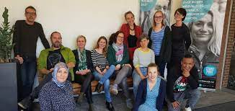
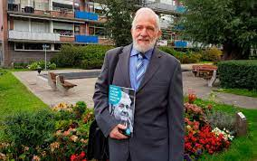
- Jeugd maatschappelijk werk,
- Algemeen maatschappelijk werk,
- Inkomensconsulent,
- Ambulant begeleider
- Schulddienstverlener,
- Wmo consulent
- Jeugdconsulent afkomstig van gemeente, maar ook van partners als RIBW, Zideris, Opella, MEE en op dit moment één medewerker van het samenwerkingsverband preventieve hulpverlening
En zijn er 3 Vrijwillig Ouderen Adviseurs werkzaam in het Startpunt
Wie zijn wij?

Slide 17
Contact
Fysiek, telefonisch, E-mail, Whats App, post
Vraag/ signaal
Vervolg
Regie
1 . Acute situatie, direct actie vereist
3. Brede vraagverheldering (BVV)
2. Info- en adviesgesprek

Slide 18
Brede Vraagverheldering
Is een inventarisatie van de 13 leefdomeinen m.b.v. de Zelfredzaamheids Matrix (ZRM)
Integraal met aandacht met aandacht voor Positieve Gezondheid en kwaliteit van leven.
Vindt plaats tijdens een huisbezoek of een afspraak op locatie.
Maakt duidelijk wat iemand zelf gaat ondernemen, wat er met een voorliggende voorziening opgelost kan worden of dat maatwerk nodig is.
De maatwerkvoorzieningen worden uiteindelijk door consulenten vanuit de Mid-Office toegekend.

Slide 19
Samenwerking
Het Startpunt is daarmee een belangrijke partner voor het Samenwerkingsverband preventieve hulp en ondersteuning. Wij verwachten dat de Opdrachtnemer intensief samenwerkt met het Startpunt. Op het gebied van, onder andere:
Financiën
Vragen vanuit de wijk
Bij vragen mantelzorger en vrijwillige hulpverlening.
Vraagstukken ouderen en jeugd
Doorver-wijzing naar activiteiten
Signaleren

Slide 20
Van BVV naar maatwerkvoorziening
Mid-office van sociale dienstverlening
- Consulenten Participatiewet (werk & inkomen)
en inburgering
- Consulenten Wet maatschappelijke ondersteuning
- Consulenten Jeugdwet (incl. leerplichtambtenaren)
- Consulenten Schuldhulpverlening
Multi Disciplinair Cliënt Overleg (mdco@wageningen.nl)

Slide 21
Voorbeelden samenwerking jeugdhulp
Aanmelding jeugdhulp ook via andere routes dan het Startpunt, bijv. via Veilig Thuis.
Zo licht als mogelijk, zo zwaar als nodig;
inloop Jeugd & Gezin, kortdurende begeleiding door medewerker Startpunt, monitoren van gezinssituatie door Jeugdconsulent.
Benutten van activiteiten in voorliggend veld.
Samenwerking op gebied van preventief aanbod.

Slide 22
Voorbeelden samenwerking wmo
Benutten van voorliggende voorzieningen binnen samenwerkingsverband.
Afschaling van gecontracteerde zorg naar nazorg binnen voorliggend veld.
Samenwerking tussen gecontracteerde aanbieders met partijen uit voorliggend veld.

Slide 23
Voorbeelden samenwerking werk & inkomen
Na intake bijstandsuitkering; zo nodig doorverwijzing.
Klantmanagers werk/ re-integratie;
doorverwijzing i.h.k.v. sociale activering,
(meer) behoefte aan terugkoppeling.
Klantmanager inburgering; nauwe samenwerking met Vluchtelingenwerk, bijv. inzet cultuurverbinders.

Slide 24
Toegang en toeleiding
Elk huishouden een (in principe jaarlijks) individueel ondersteuningsgesprek.
Doel:
activeren en meedoen;
checken op mogelijke landelijke en gemeentelijke voorzieningen en deze evt. aanvragen;
passende vorm van hulp en ondersteuning.
Instrumenten: Voorzieningenwijzer en Nederlandse Schuldhulproute
Uitvoering: Gemeente plus lokale basisinfrastructuur

Slide 25

Voorzieningenwijzer
Instrument waarbij een terugkerend persoonlijk gesprek met eventueel benodigd vervolg of verwijzing (op maat gemaakt advies voor de inwoner).
Applicatie ingericht rondom 5 thema’s:
Toeslagen;
Zorgverzekering;
Inkomstenbelasting;
Gemeentelijke regelingen;
Energie.

Slide 26
Wat verwachten we van aanbieders?
Samenwerking rondom ondersteuningsgesprekken vanaf 2023 wat betreft het aanbieden van de gesprekken, vervolg op verwijzingen en uitwisseling van gegevens.
Aanbieder gaat ook werken met de Voorzieningenwijzer
Ondersteunende programmatuur door opdrachtgever beschikbaar gesteld, inclusief training.
Aanbieder biedt ondersteuning bij belastingaangifte specifiek gericht op minder financieel-zelfredzame inwoners.

Slide 27

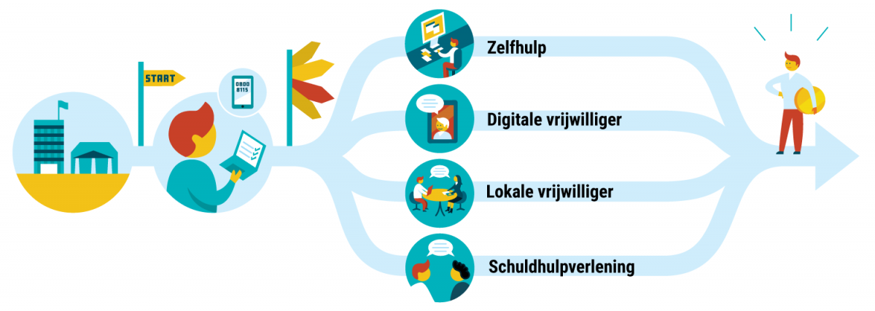
Nederlandse Schuldhulproute

Slide 28
Vragen?

